Slide 1

GRACE wyjaśnianie przez element kontrastujący
Prezentuje: Piotr Duszak

Slide 2



GRACE: Generating Concise and Informative Contrastive Sample to Explain Neural Network Model’s Prediction
Opublikowana w 2020 roku jako materiał konferencyjny: KDD '20: Proceedings of the 26th ACM SIGKDD International Conference on Knowledge Discovery & Data Mining
Cytowana 4 razy
Autorzy:
Thai Le – 154 cytowań
Suhang Wang – 5690 cytowań
Dongwon Lee – 8095 cytowań

Slide 3
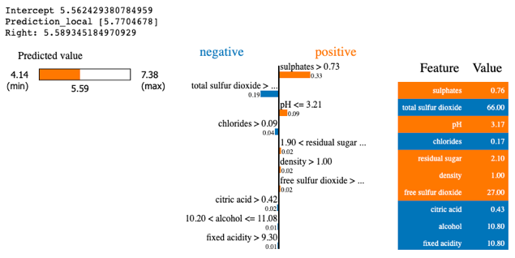
Motywacja
Dane tabelaryczne są istotne w wielu ważnych dziedzinach
Brak metod wyjaśniania dla sieci działających na danych tabelarycznych
Dotychczasowe metody (jak np. LIME) są mało czytelne dla zwykłego użytkownika
Lepszy sposób prezentowania wyjaśnienia
Cechy bywają bardzo silnie skorelowane:
Które z nich wybierać?

Slide 4
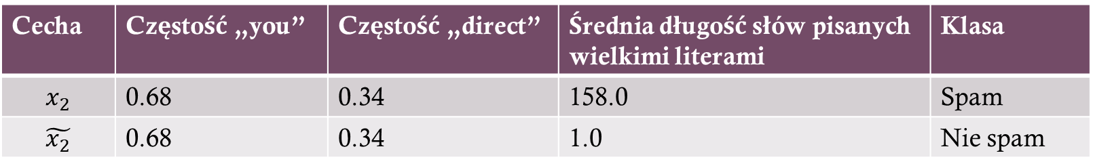
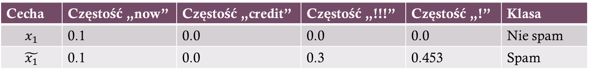
element kontrastujący
Cecha | Częstość „now” | Częstość „credit” | Częstość „!!!” | Częstość „!” | Klasa
$$x_{1}$$ | 0.1 | 0.0 | 0.0 | 0.0 | Nie spam
$$\tilde{x_{1}}$$ | 0.1 | 0.0 | 0.3 | 0.453 | Spam
Cecha | Częstość „you” | Częstość „direct” | Średnia długość słów pisanych wielkimi literami | Klasa
$$x_{2}$$ | 0.68 | 0.34 | 158.0 | Spam
$$\tilde{x_{2}}$$ | 0.68 | 0.34 | 1.0 | Nie spam
Użytkownik chciałby wiedzieć, dlaczego model zaklasyfikował coś jako X, a nie jako Y?

Slide 5
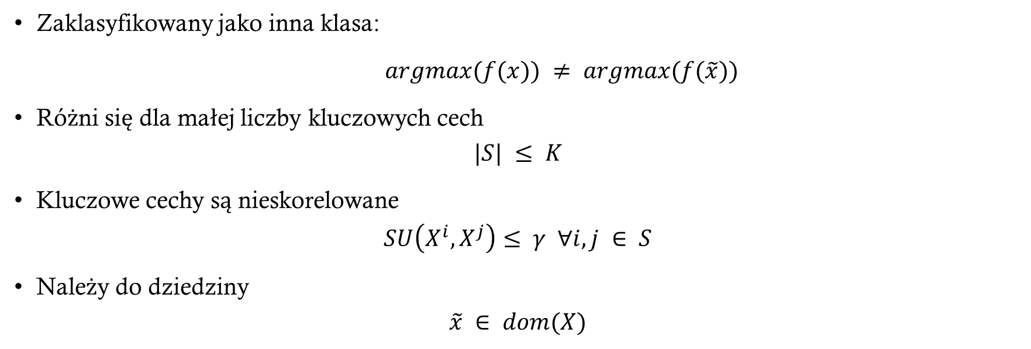
Element Kontrastujący
Zaklasyfikowany jako inna klasa:
$argmax(f(x)) ≠ argmax(f(\tilde{x}))$
Różni się dla małej liczby kluczowych cech
$$|S| ≤ K$$
Kluczowe cechy są nieskorelowane
$$SU\left(X^{i}, X^{j}\right)≤ γ ∀i, j ∈ S$$
Należy do dziedziny
$$\tilde{x} ∈ dom(X)$$

Slide 6

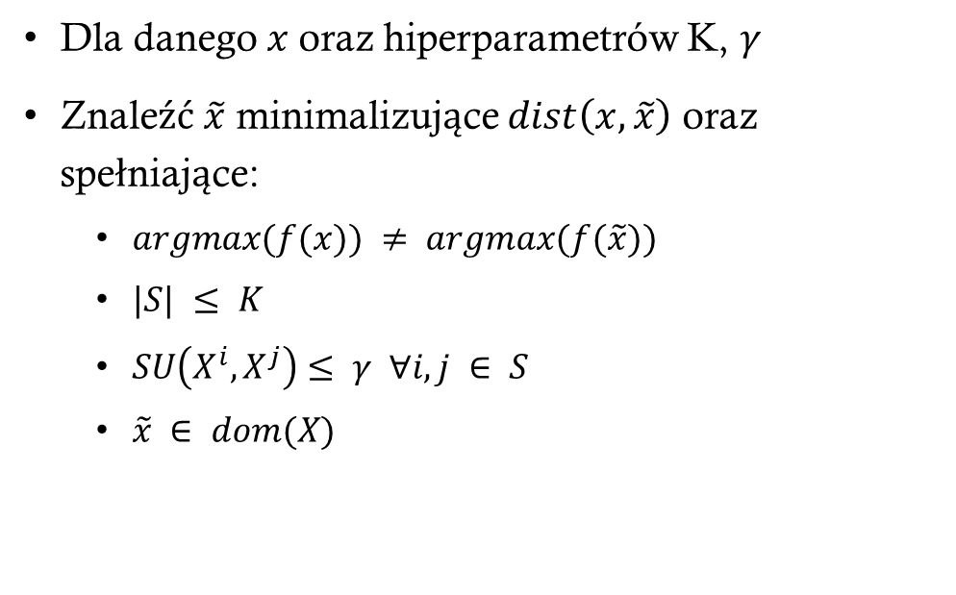
Cel
Dla danego $x$oraz hiperparametrów K, $γ$
Znaleźć $\tilde{x}$ minimalizujące $dist\left(x,\tilde{x}\right)$ oraz spełniające:
$argmax(f(x)) ≠ argmax(f(\tilde{x}))$
$|S| ≤ K$
$SU\left(X^{i}, X^{j}\right)≤ γ ∀i, j ∈ S$
$\tilde{x} ∈ dom(X)$

Slide 7
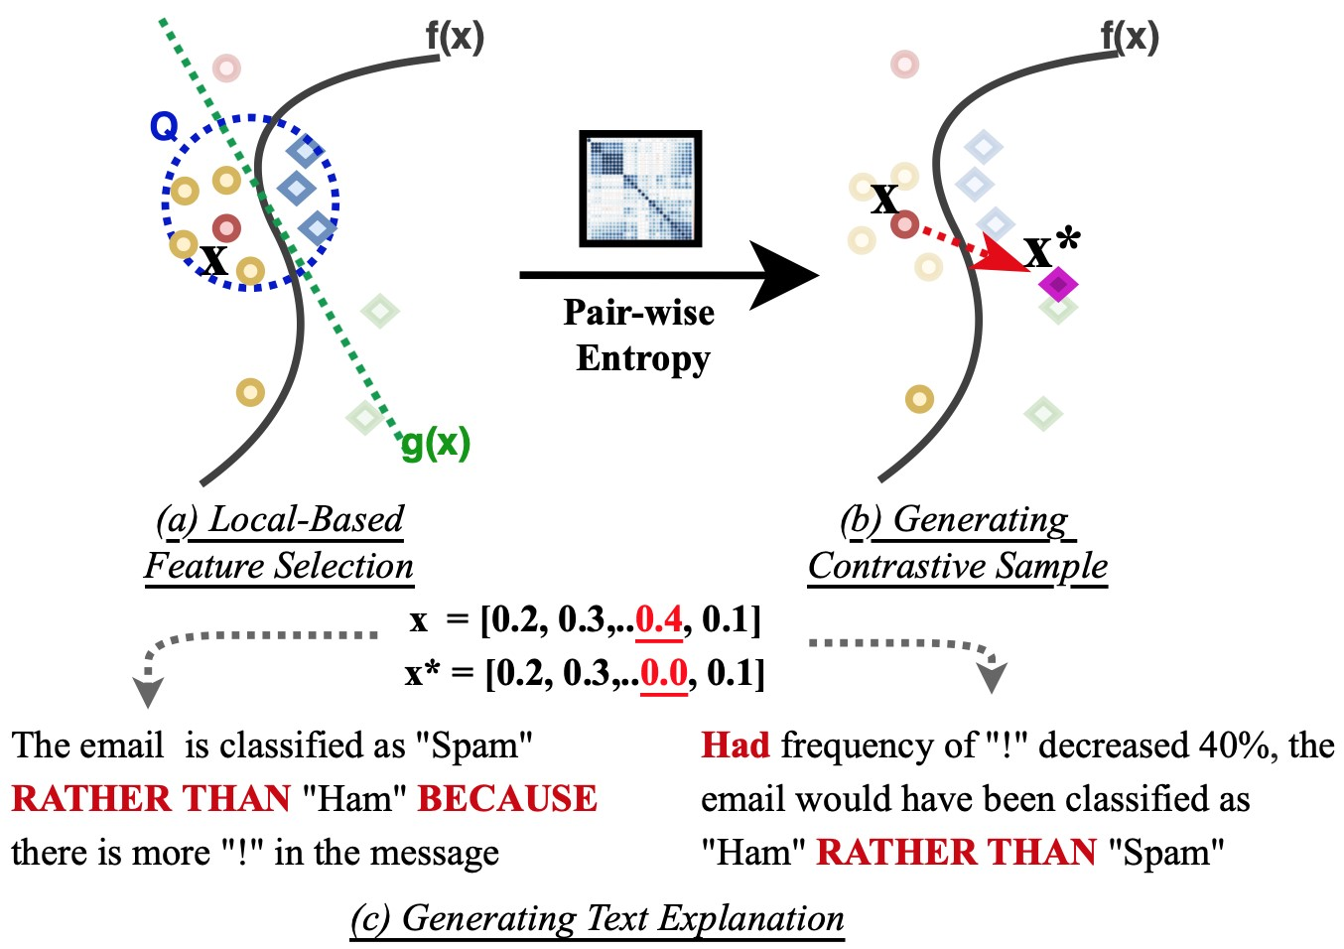
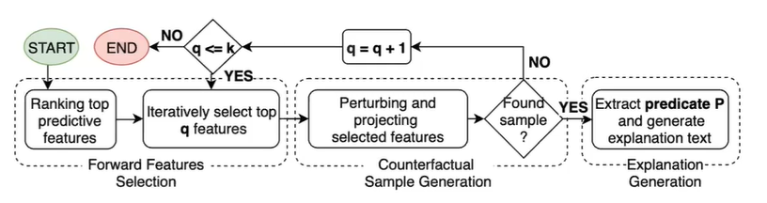
Algorytm Grace

Slide 8
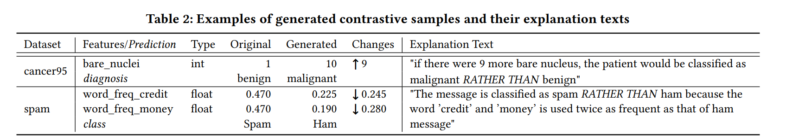
Przykładowe wyjaśnienia

Slide 9
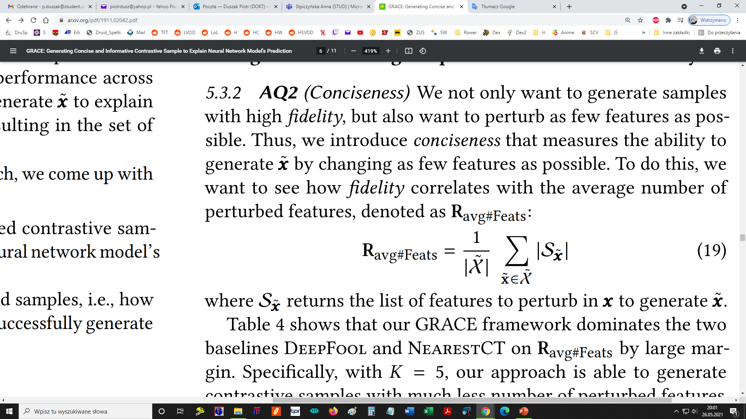
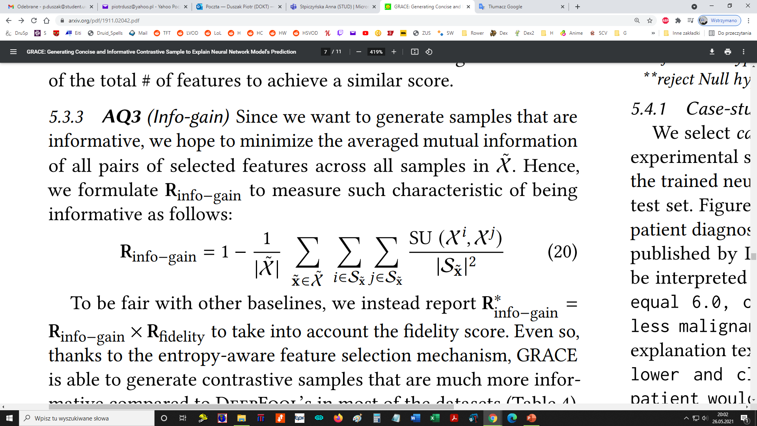
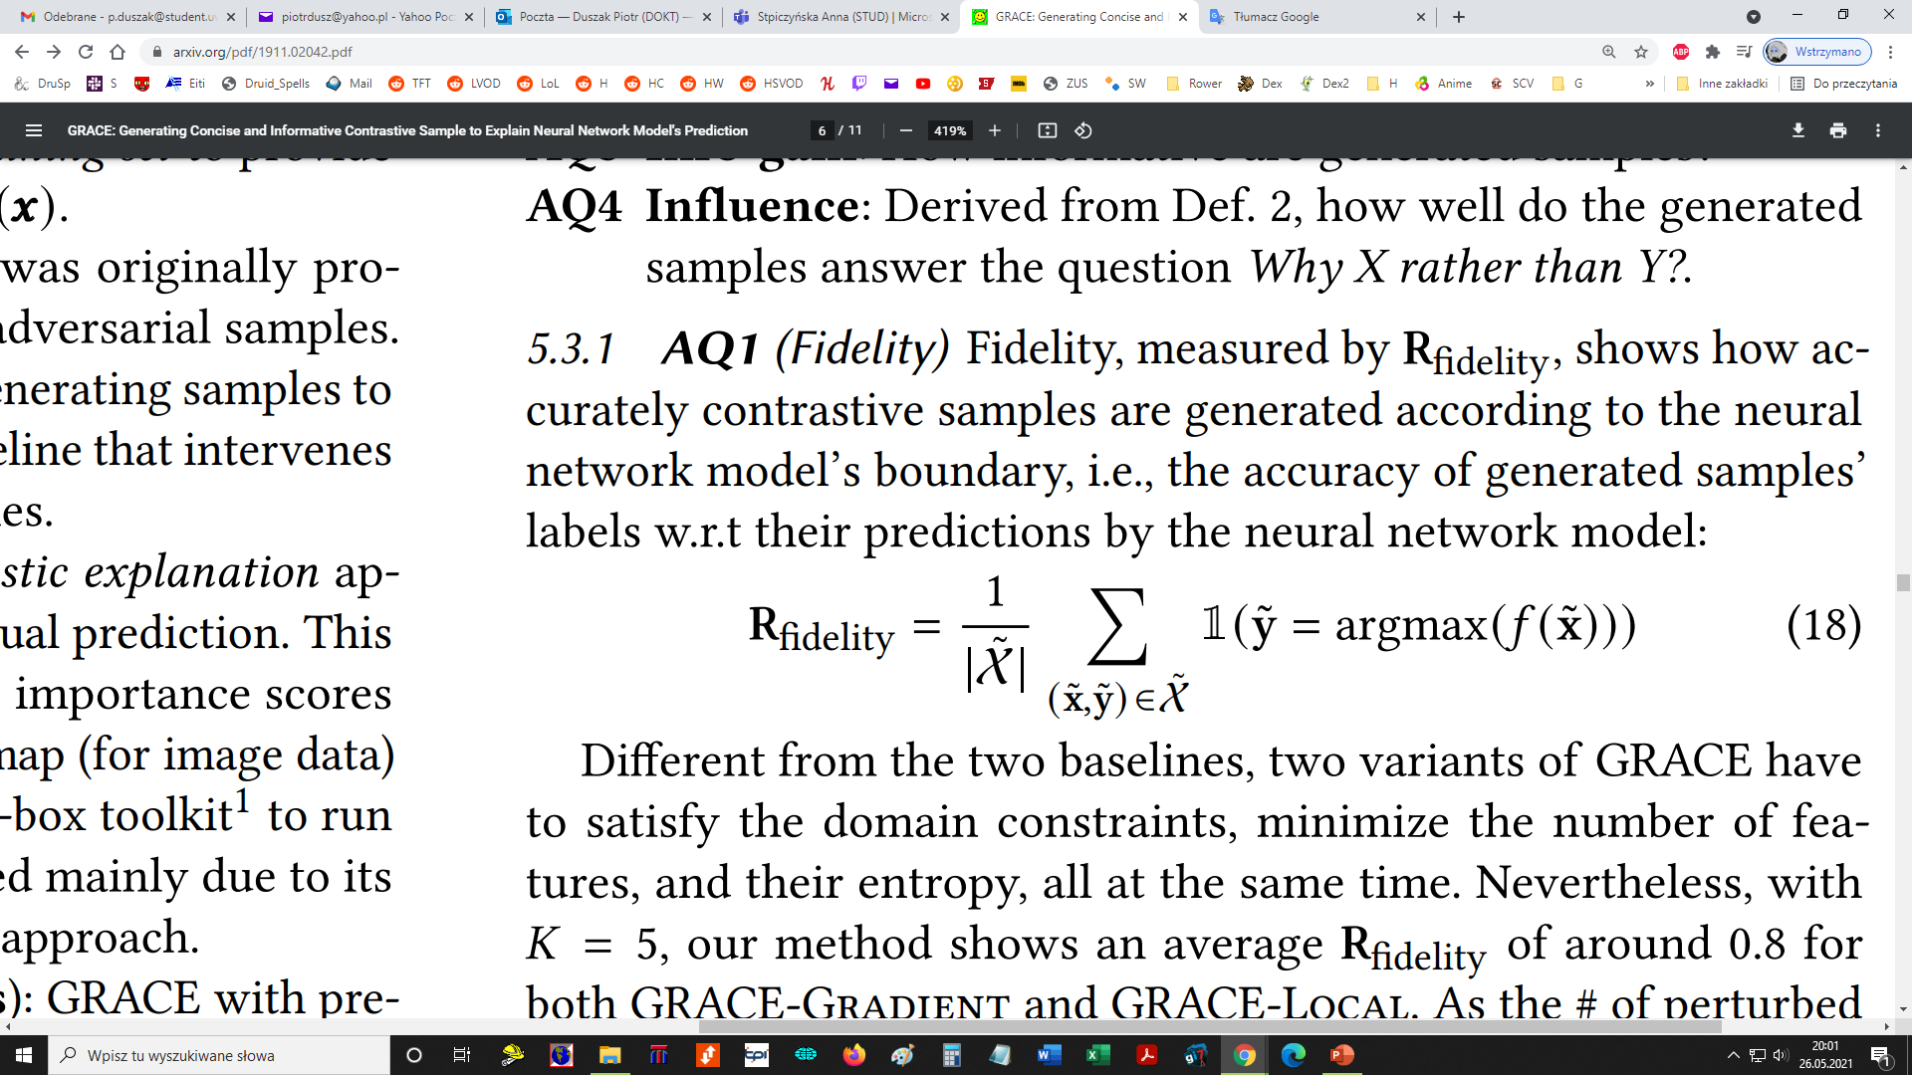
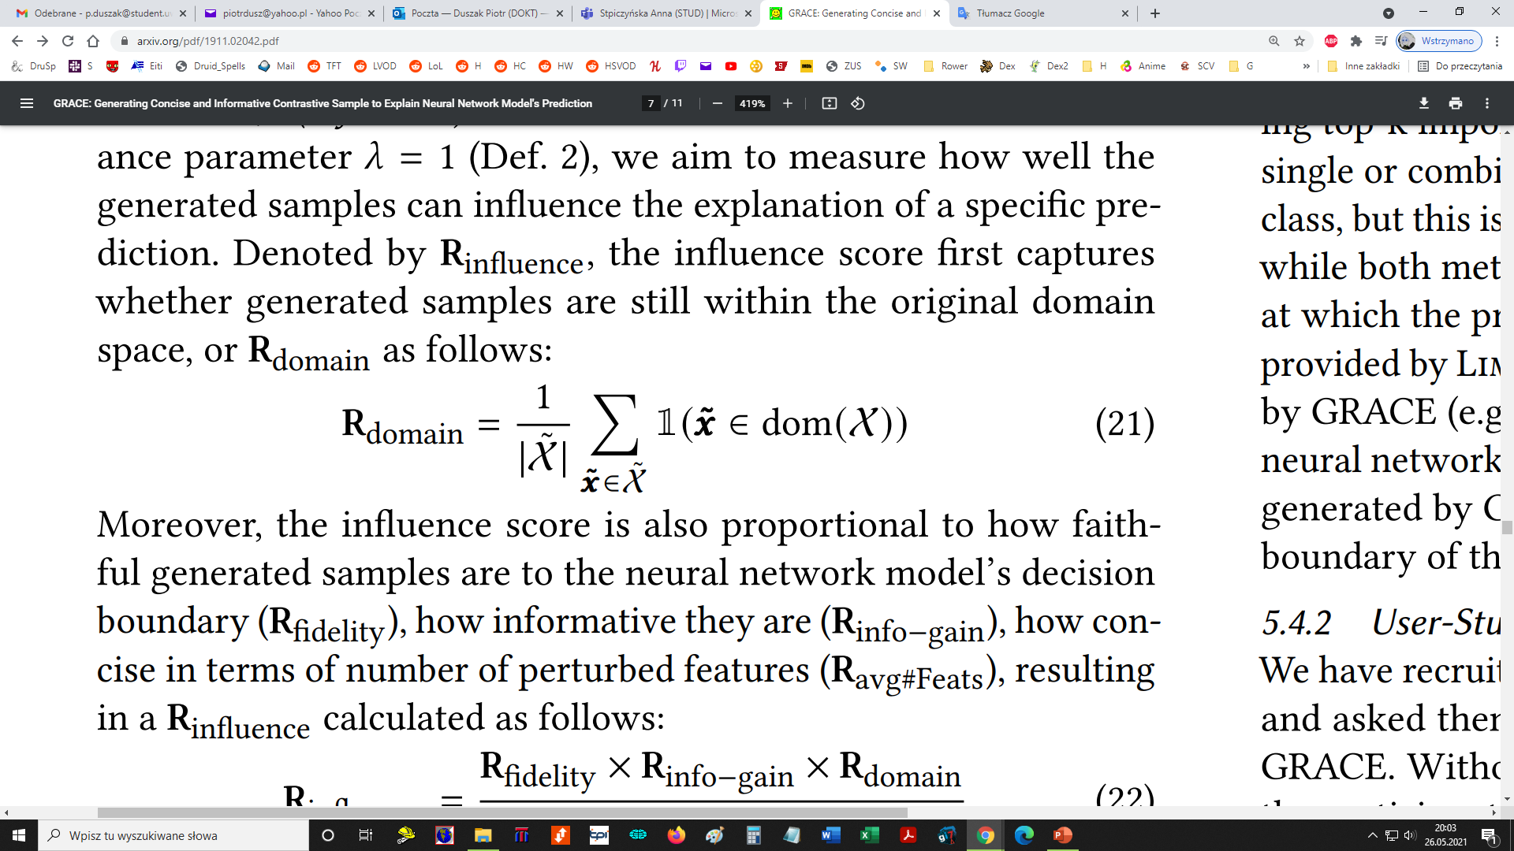
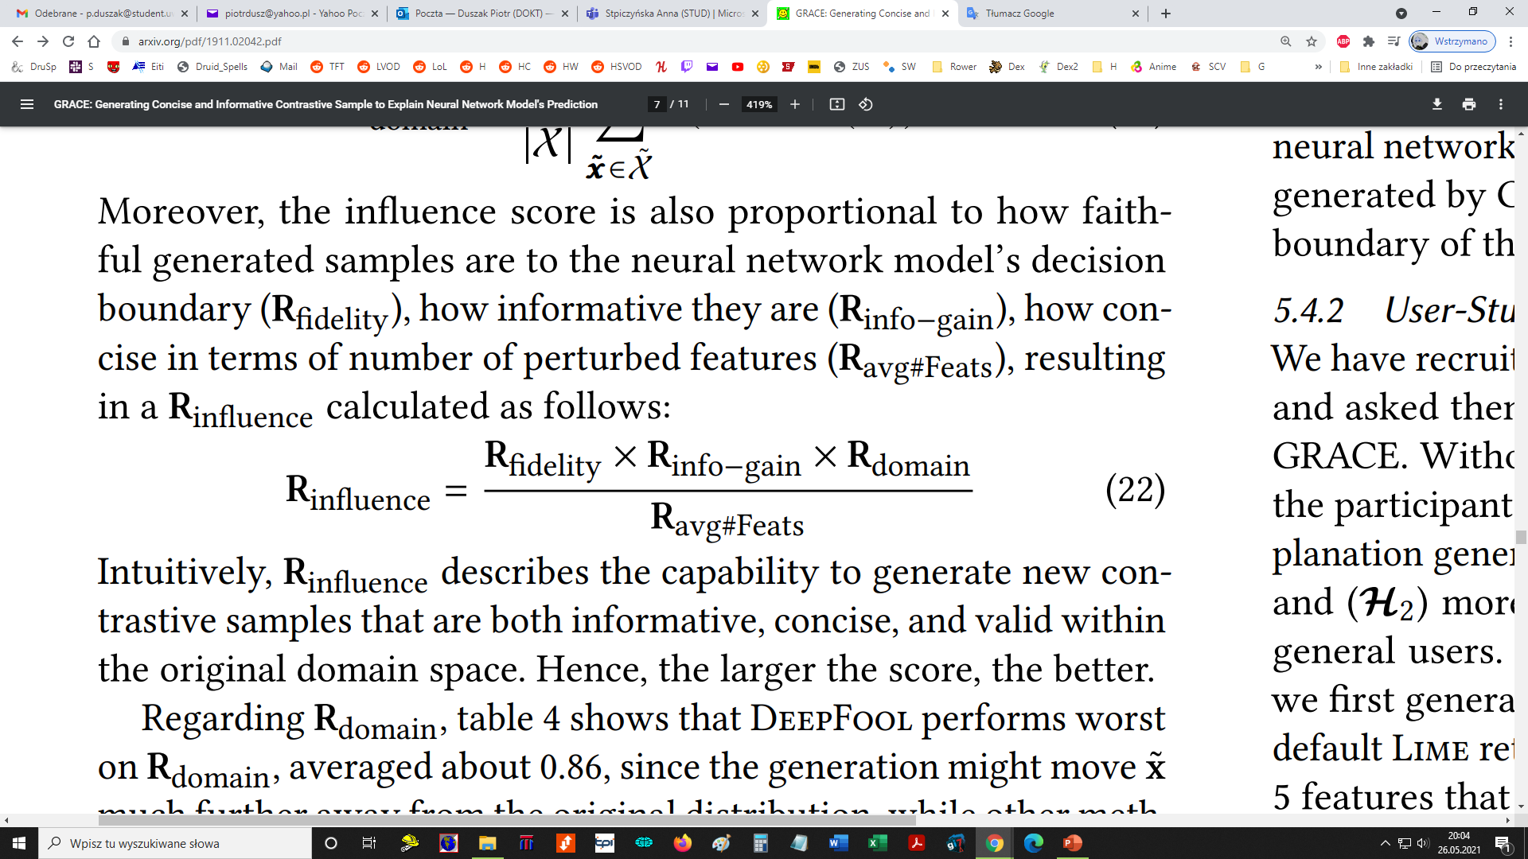
Testowanie jakości wyjaśnień

Slide 10
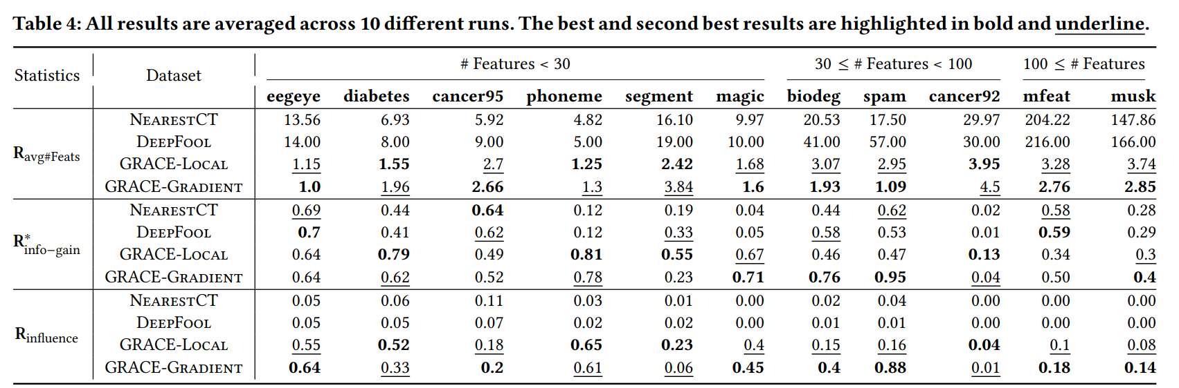
Porównanie do innych metod

Slide 11
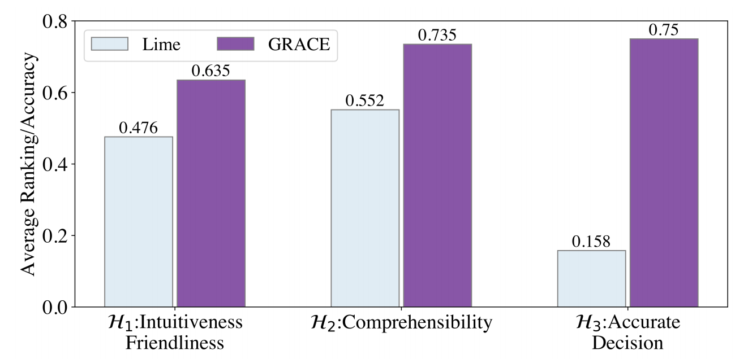
Eksperymenty na ludziach
3 hipotezy:
H₁ – GRACE jest bardziej intuicyjny i przyjazny dla użytkownika
H₂ – GRACE jest bardziej zrozumiały
H₃ – GRACE pozwala podejmować trafniejsze decyzje

Slide 12

Podsumowanie
Nowy algorytm służący do wyjaśniania sieci neuronowych (czy tylko?), gdy wejściem są dane tabelaryczne
Podający wyjaśnienia w czytelny dla końcowego użytkownika sposób w postaci:
Model zaklasyfikował jako X, a nie jako Y, bo…
Bardziej intuicyjny i zrozumiały niż LIME

Slide 13
Odnośniki
Artykuł:
https://arxiv.org/pdf/1911.02042.pdf
Github:
https://github.com/lethaiq/GRACE_KDD20
Nagranie z konferencji:
https://doi.org/10.1145/3394486.3403066

